Slide 1

人教2019 A版 选择性必修 第一册
第一章 空间向量与立体几何
1.4.2 用空间向量研究距离、夹角问题 (1)
距离问题

Slide 2
学习目标
能用向量方法解决点到直线、点到平面、互相平行的直线、互相平行的平面的距离问题.(直观想象、数学运算)

Slide 3
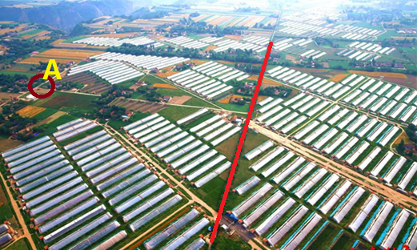
情境导学
如图，在蔬菜大棚基地有一条笔直的公路,某人要在点A处，修建一个蔬菜存储库。如何在公路上选择一个点,修一条公路到达A点,要想使这个路线长度理论上最短,应该如何设计？
问题：空间中包括哪些距离?求解空间距离常用的方法有哪些?
答案：点到直线、点到平面、两条平行线及两个平行平面的距离; 传统方法和向量法.

Slide 4
探究新知
一、点到直线的距离、两条平行直线之间的距离
1.点到直线的距离
2.两条平行直线之间的距离
求两条平行直线l,m之间的距离,可在其中一条直线l上任取一点P,则两条平行直线间的距离就等于点P到直线m的距离.
点睛：点到直线的距离,即点到直线的垂线段的长度,由于直线与直线外一点确定一个平面,所以空间点到直线的距离问题可转化为空间某一个平面内点到直线的距离问题.

Slide 5
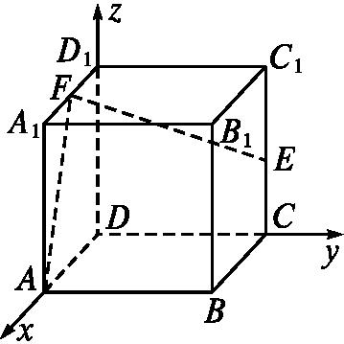
小试牛刀
1.已知正方体ABCD-A₁B₁C₁D₁的棱长为2,E,F分别是C₁C,D₁A₁的中点,则点A到直线EF的距离为 .

Slide 6
探究新知
二、点到平面的距离、两个平行平面之间的距离
点到平面的距离
已知平面α的法向量为n,A是平面α内的定点,P是平面α外一点.过点P作平面α的垂线l,交平面α于点Q,则点P到平面α的距离为
2.如果一条直线l与一个平面α平行,可在直线l上任取一点P,将线面距离转化为点P到平面α的距离求解.
3.两个平行平面之间的距离
如果两个平面α,β互相平行,在其中一个平面α内任取一点P,可将两个平行平面的距离转化为点P到平面β的距离求解.

Slide 7
小试牛刀
2.在正四棱柱ABCD-A₁B₁C₁D₁中,底面边长为2,侧棱长为4,则点B₁到平面AD₁C的距离为 .
解析:以D为坐标原点,DA,DC,DD₁所在直线分别为x轴,y轴,z轴,建立空间直角坐标系,则A(2,0,0),C(0,2,0),D₁(0,0,4),B₁(2,2,4),

Slide 8
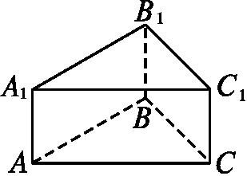
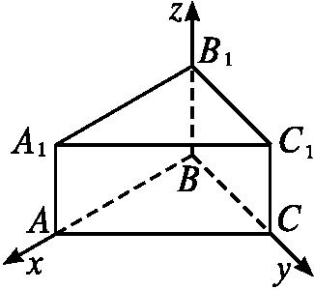
典例解析
例1.已知直三棱柱ABC-A₁B₁C₁中,AA₁=1,AB=4,BC=3,∠ABC=90°,求点B到直线A₁C₁的距离.
解:以B为坐标原点,建立如图所示的空间直角坐标系,则A₁(4,0,1),C₁(0,3,1),
所以直线A₁C₁的方向向量

Slide 9
归纳总结
用向量法求点到直线的距离时需注意以下几点:
(1)不必找点在直线上的垂足以及垂线段;
(2)在直线上可以任意选点,但一般选较易求得坐标的特殊点;
(3)直线的方向向量可以任取,但必须保证计算正确.

Slide 10
延伸探究1 例1中的条件不变,若M,N分别是A₁B₁,AC的中点,试求点C₁到直线MN的距离.
解:如例1解中建立空间直角坐标系(图略).

Slide 11
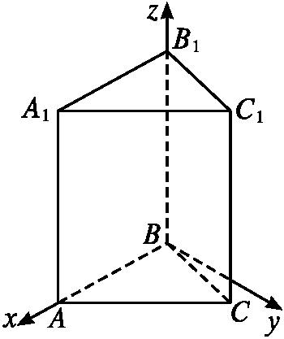
延伸探究2 将条件中直三棱柱改为所有棱长均为2的直三棱柱,求点B到A₁C₁的距离.
解:以B为坐标原点,分别以BA,过B垂直于BA的直线,BB₁为x轴,y轴,z轴建立
如图所示的空间直角坐标系,
则B(0,0,0),A₁(2,0,2),

Slide 12
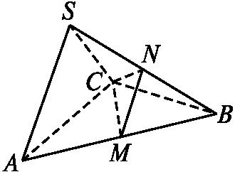
典例解析
例2 在三棱锥S-ABC中,△ABC是边长为4的正三角形,平面SAC⊥平面ABC,SA=SC= ,
M,N分别为AB,SB的中点,如图所示.求点B到平面CMN的距离.
思路分析 借助平面SAC⊥平面ABC的性质,建立空间直角坐标系,先求平面CMN的法向量,再求距离.

Slide 13
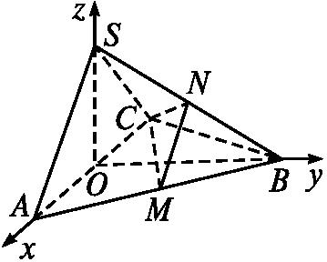
解:取AC的中点O,连接OS,OB.
∵SA=SC,AB=BC,∴AC⊥SO,AC⊥BO.
∵平面SAC⊥平面ABC,平面SAC∩平面ABC=AC,
∴SO⊥平面ABC.
又BO⊂平面ABC,∴SO⊥BO.
如图所示,分别以OA,OB,OS所在直线为x轴,y轴,z轴,建立空间直角坐标系Oxyz,

Slide 14
归纳总结
求点到平面的距离的主要方法
(1)作点到平面的垂线,点到垂足的距离即为点到平面的距离.
(2)在三棱锥中用等体积法求解.

Slide 15
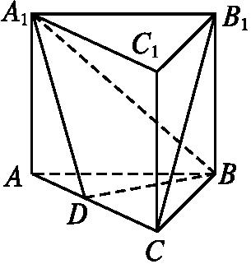
跟踪训练
跟踪训练1 在直三棱柱中,AA₁=AB=BC=3,AC=2,D是AC的中点.
(1)求证:B₁C∥平面A₁BD;
(2)求直线B₁C到平面A₁BD的距离.

Slide 16
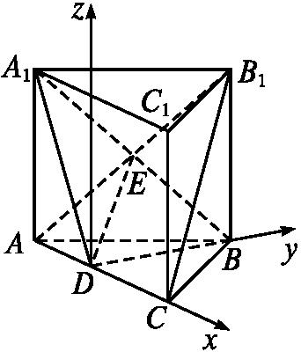
(2)解:因为B₁C∥平面A₁BD,所以B₁C到平面A₁BD的距离就等于点B₁到平面A₁BD的距离.
如图建立坐标系,

Slide 17
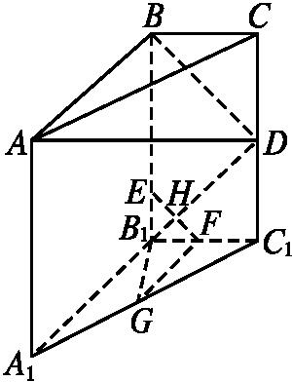
金题典例
金题典例 如图,在直三棱柱ABC-A₁B₁C₁中,∠ABC=90°,BC=2,CC₁=4,点E在棱BB₁上,EB₁=1,D,F,G分别为CC₁,B₁C₁,A₁C₁的中点,EF与B₁D相交于点H.
(1)求证:B₁D⊥平面ABD;
(2)求证:平面EGF∥平面ABD;
(3)求平面EGF与平面ABD的距离.
思路分析： 根据两个平行平面间距离的定义,可将平面与平面间的距离转化为一个平面内一点到另一个平面的距离,即点面距.

Slide 18
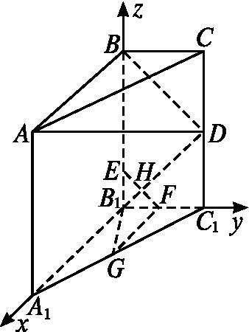
(1)证明:如图所示建立空间直角坐标系,
设AB=a,
则A₁(a,0,0),B₁(0,0,0),C₁(0,2,0),F(0,1,0),E(0,0,1),A(a,0,4),B(0,0,4),
D(0,2,2),
所以B₁D⊥AB,B₁D⊥BD.
又AB∩BD=B,所以B₁D⊥平面ABD.

Slide 19
所以GF∥AB,EF∥BD.
又GF∩EF=F,AB∩BD=B,
所以平面EGF∥平面ABD.

Slide 20
归纳总结
总结：求两个平行平面的距离,先在其中一个平面上找到一点,然后转化为该点到另一个平面的距离求解.注意:这个点要选取适当,以方便求解为主.

Slide 21
当堂检测
1.两平行平面α,β分别经过坐标原点O和点A(2,1,1),且两平面的一个法向量
n=(-1,0,1),则两平面间的距离是( )
答案:B

Slide 22
2.若三棱锥P-ABC的三条侧棱两两垂直,且满足PA=PB=PC=1,则点P到平面ABC的距离是( )
答案:D
解析:分别以PA,PB,PC所在的直线为x轴,y轴,z轴建立空间直角坐标系(图略),则A(1,0,0),B(0,1,0),C(0,0,1).可以求得平面ABC的一个

Slide 23
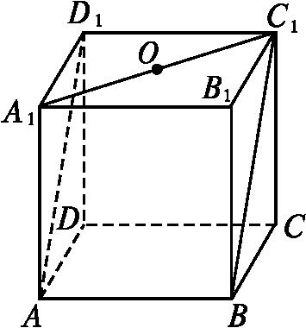
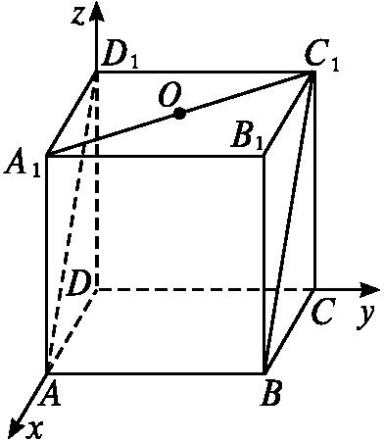
3.如图,正方体ABCD-A₁B₁C₁D₁的棱长为1,O是平面A₁B₁C₁D₁的中心,则O到平面ABC₁D₁的距离是( )
答案:B

Slide 24
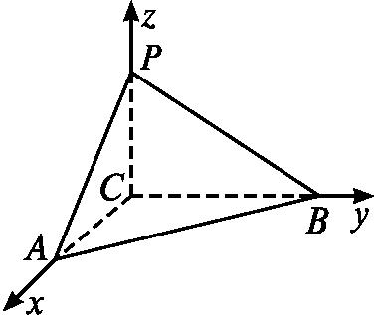
答案:3
解析:以点C为坐标原点,CA,CB,CP所在直线分别为x轴,y轴,z轴建立如图所示的空间直角坐标系.则A(4,0,0),B(0,3,0),

Slide 25
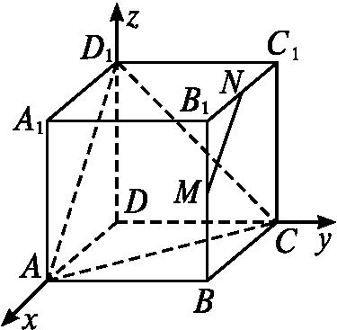
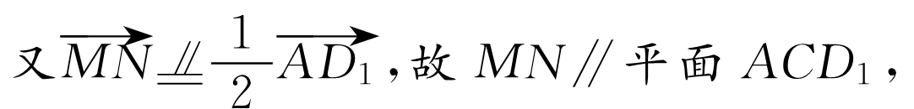
5.棱长为1的正方体ABCD-A₁B₁C₁D₁中,M,N分别是线段BB₁,B₁C₁的中点,则直线MN到平面ACD₁的距离为 .
解析:如图,以点D为坐标原点,DA,DC,DD₁所在直线分别为x轴,y轴,z轴建立空间直角坐标系.

Slide 26
课堂小结
运用空间向量解决立体几何问题的“三步曲”
（1） 建立立体图形与空间向量的联系，用空间向量表示问题中涉及的点、直线、平面，把立体几何问题转化为向量问题；
（2）通过向量运算，研究点、直线、平面之间的位置关系以及它们之间的额距离和夹角等问题；
（3）把向量运算的结果“翻译”成相应的几何结论。

Slide 27

人教A版选择性必修第一册

